Slide 1
UTICAJ GRANICA IZLAGANJA STANOVNIŠTVA ELEKTRIČNOM I MAGNETSKOM POLJU NA PROJEKTOVANJE I IZGRADNJU PRENOSNIH NADZEMNIH VODOVA
R C4-14
Autori: Maja Grbić, Aleksandar Pavlović
Univerzitet u Beogradu, Elektrotehnički institut „Nikola Tesla”

Slide 2
Granice izlaganja stanovništva električnom i magnetskom polju prema važećim propisima u Republici Crnoj Gori
Zakon o zaštiti od nejonizujućih zračenja, Službeni list Crne Gore broj 35/2013.
Pravilnik o granicama izlaganja elektromagnetnim poljima, Službeni list Crne Gore broj 6/2015.
Referentni nivoi za izloženost stanovništva prema Pravilniku, za učestanost polja od 50 Hz (efektivne vrednosti)
Fizička veličina | Područja povećane osetljivosti | Opšta javna izloženost
Jačina električnog polja, E [kV/m] | 1,25 | 5
Magnetska indukcija, B [µT] | 50 | 200

Slide 3
Proračun jačine električnog polja i magnetske indukcije
Nadzemni vod je modelovan skupom pravolinijskih, beskonačno dugih provodnika koji su međusobno paralelni i paralelni sa površinom ravnog tla.
Proračun duž lateralnog profila na visini od 1 m iznad tla.
Podaci korišćeni prilikom proračuna
jačine električnog polja i magnetske indukcije
Naponski nivo | 110 kV | 220 kV | 400 kV
Minimalna visina faznih provodnika iznad tla, h_{min} | 7 m | 7,75 m | 9 m
Tip, presek i poluprečnik (r_{f}) faznih provodnika | Al/Če 240/40, r_{f} = 10,95 mm | Al/Če 490/65, r_{f} = 15,3 mm | Al/Če 2×490/65, r_{f} = 15,3 mm
Tip, presek i poluprečnik (r_{z}) zaštitnih provodnika | Če 35, r_{z} = 3,75 mm | Če 50, r_{z} = 4,5 mm | Če 50, r_{z} = 4,5 mm
Kratkotrajno dozvoljena struja u zimskom periodu, I_{kd} | 880 А | 1370 А | 2740 А
Dužina izolatorskog lanca, l_{iz} | 1,7 m | 2,8 m | 4 m

Slide 4
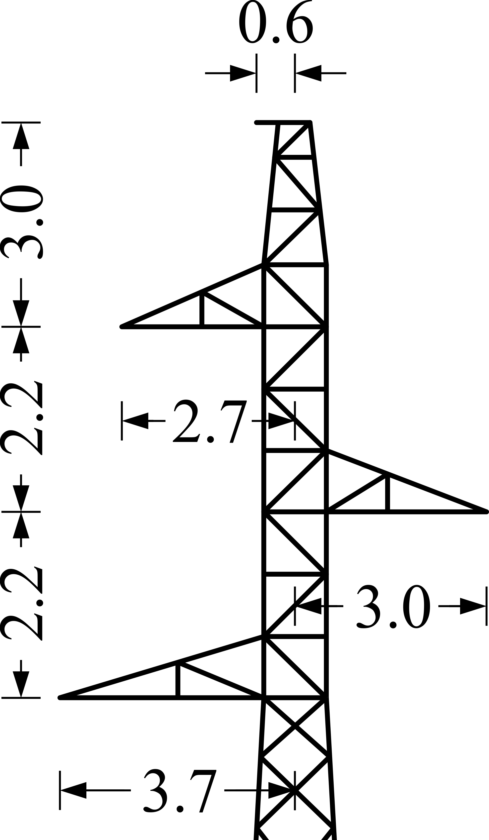
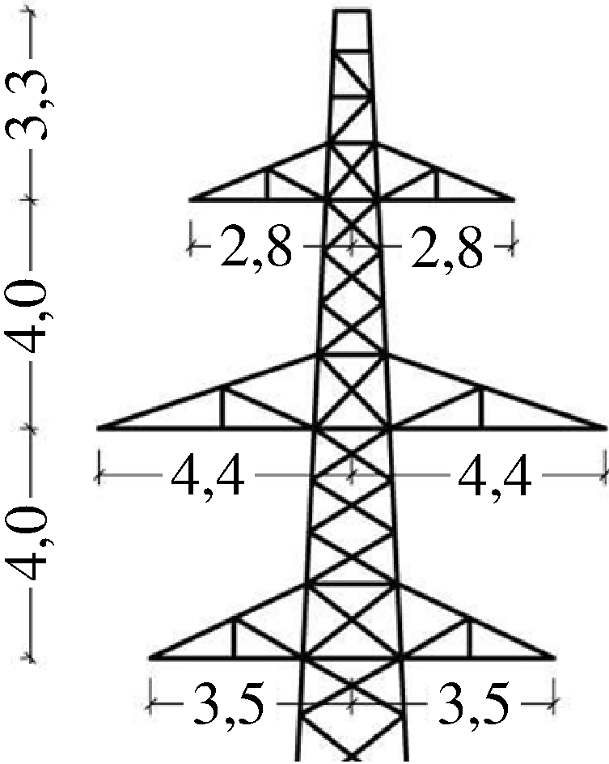
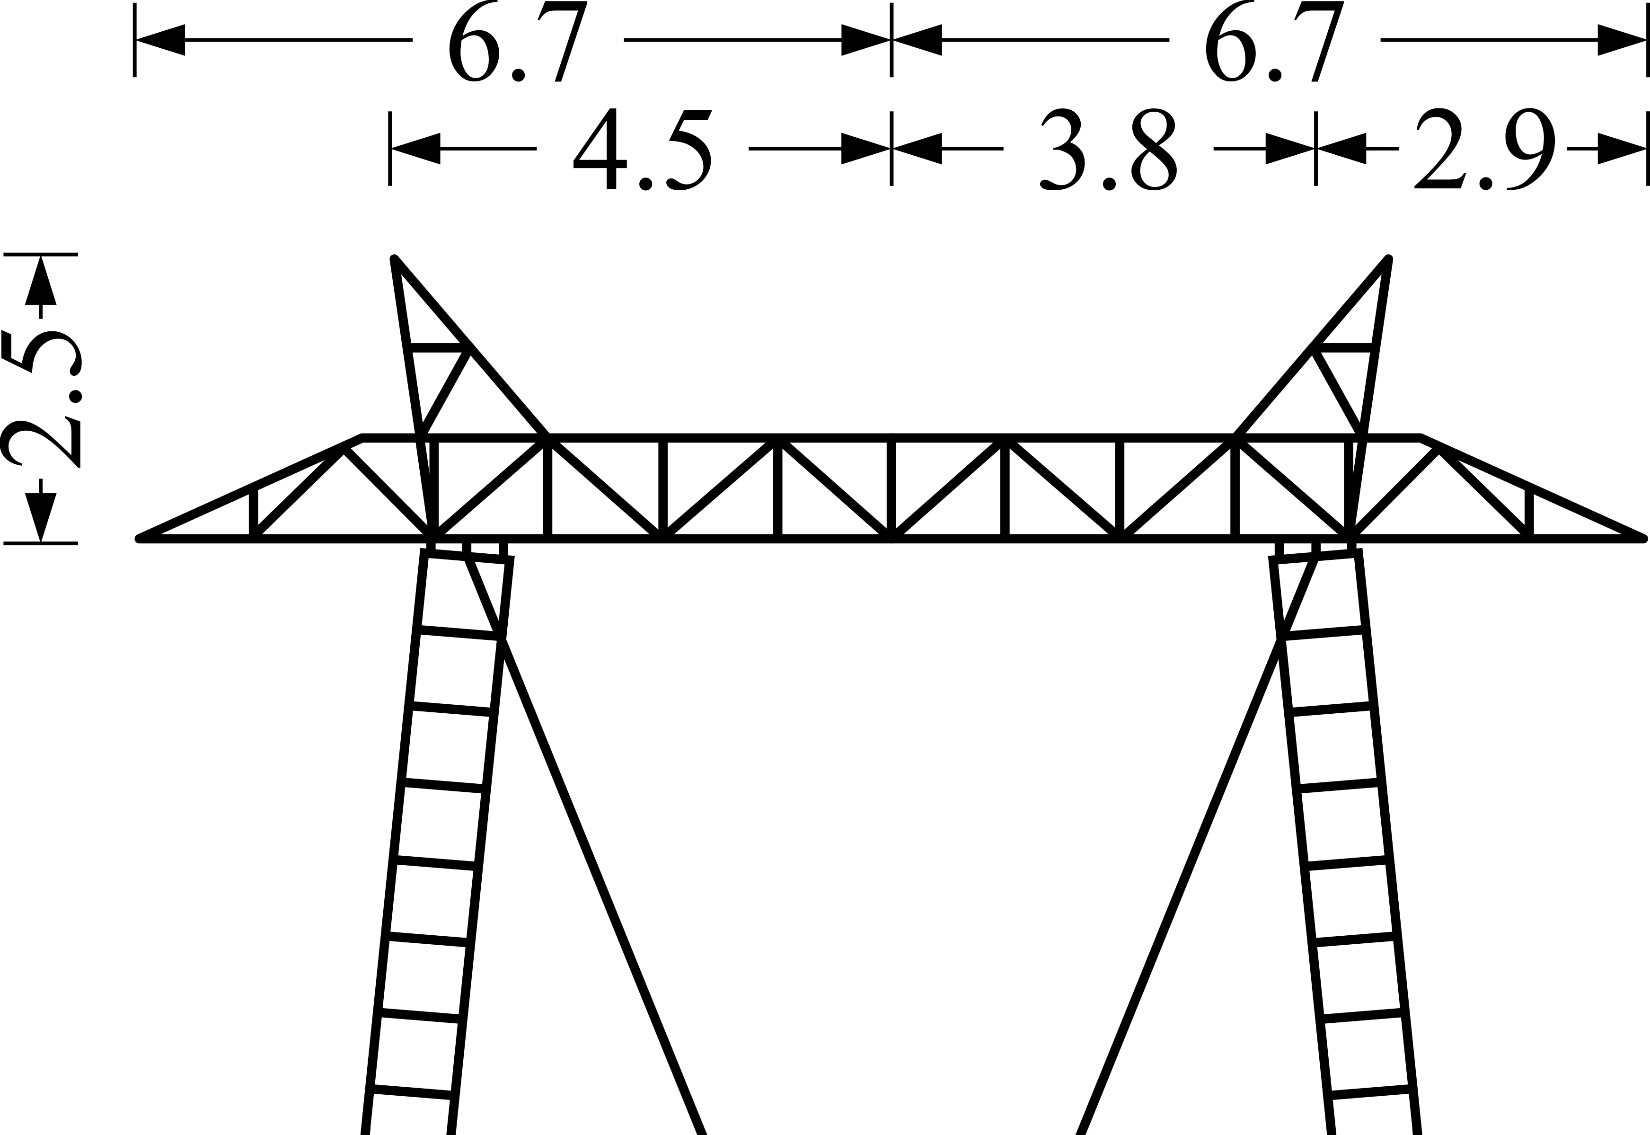
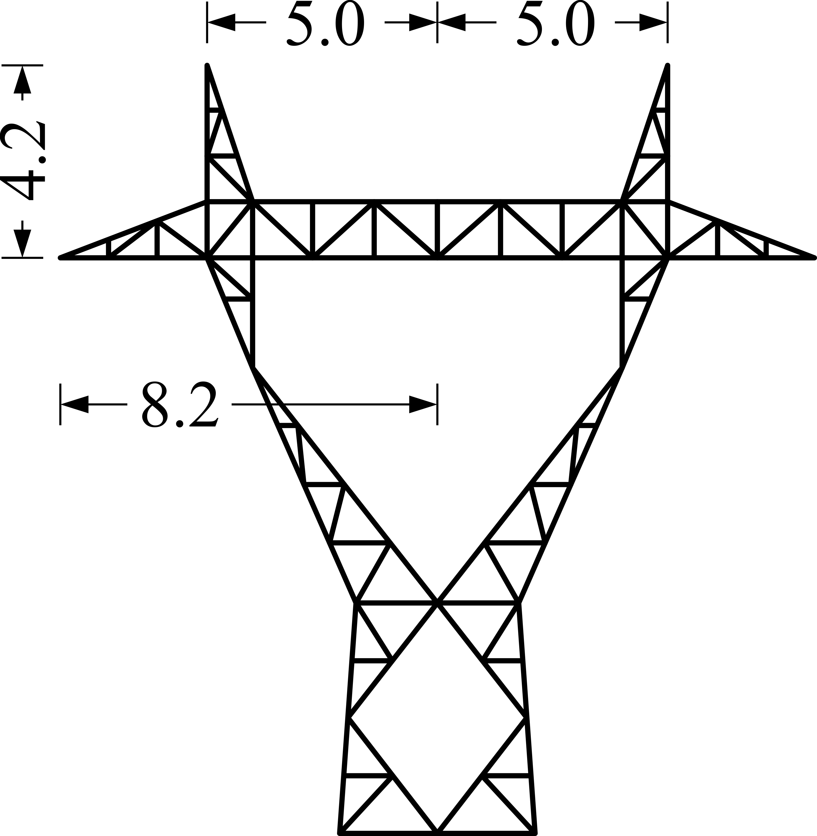
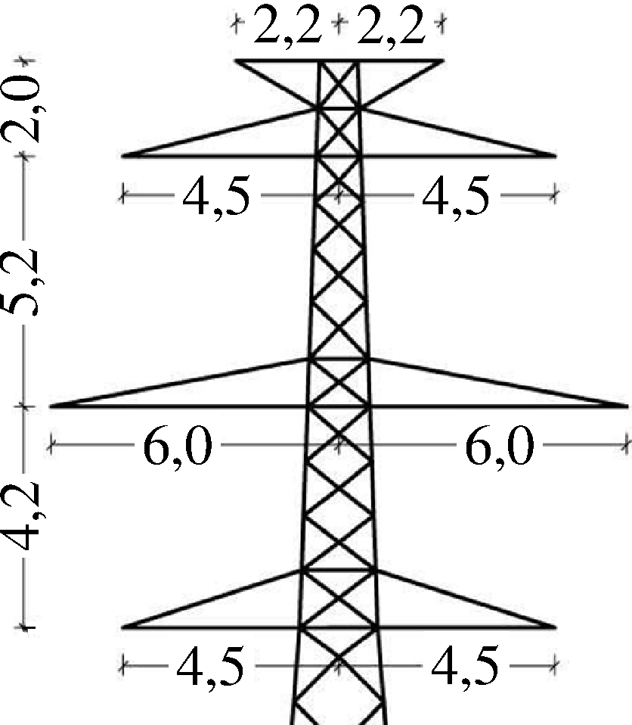
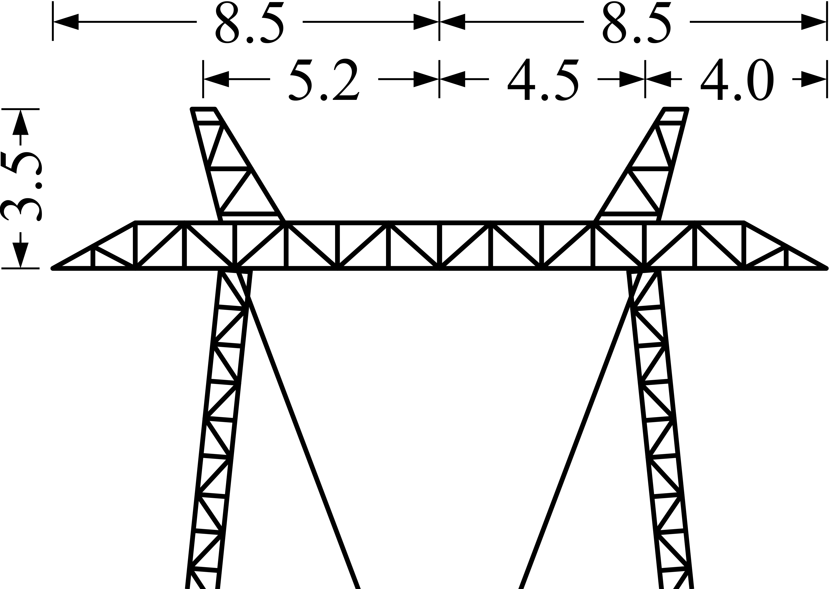
Analizirani nadzemni vodovi
110 kV
Portal
Jela
Bure
220 kV
Portal
Y
Bure

Slide 5
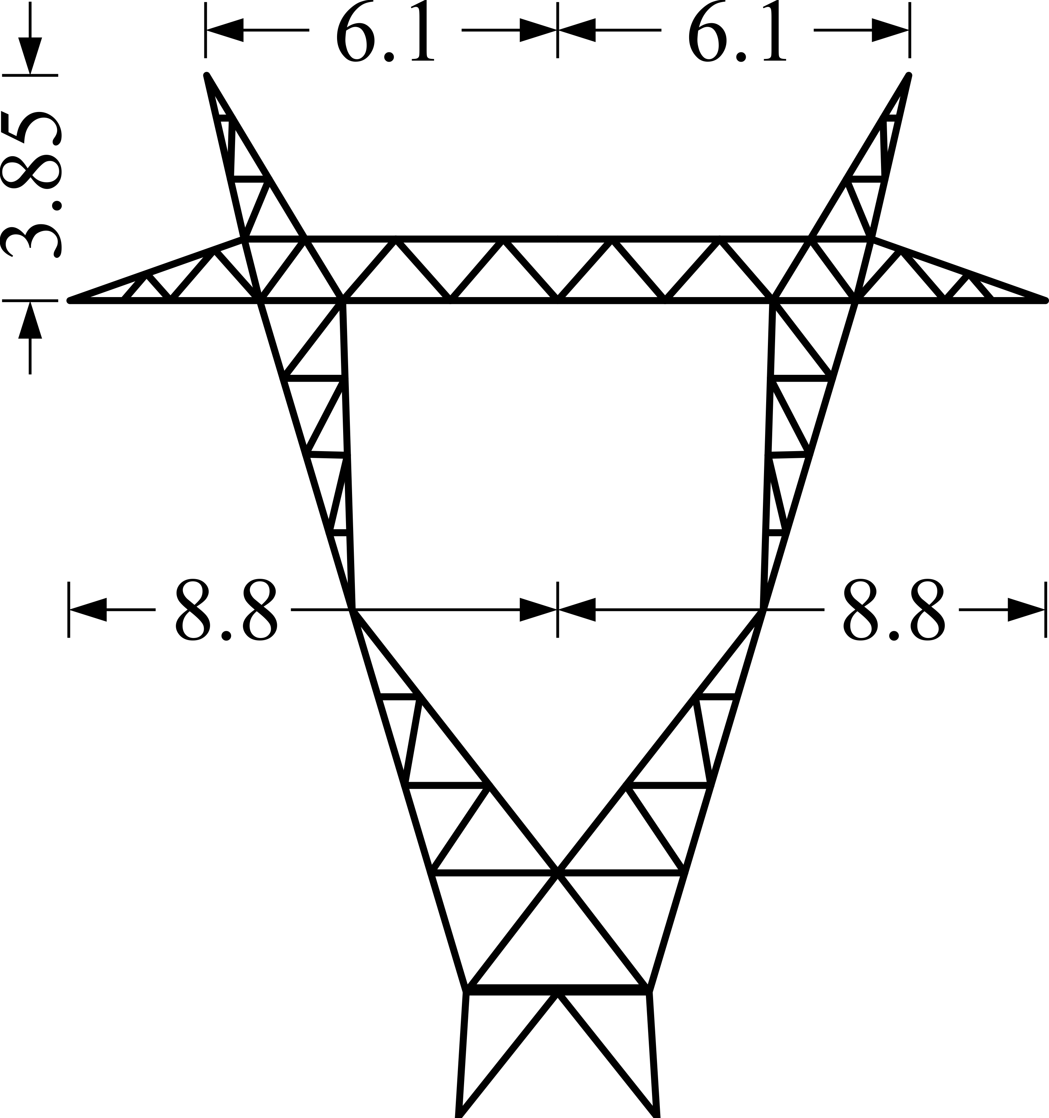
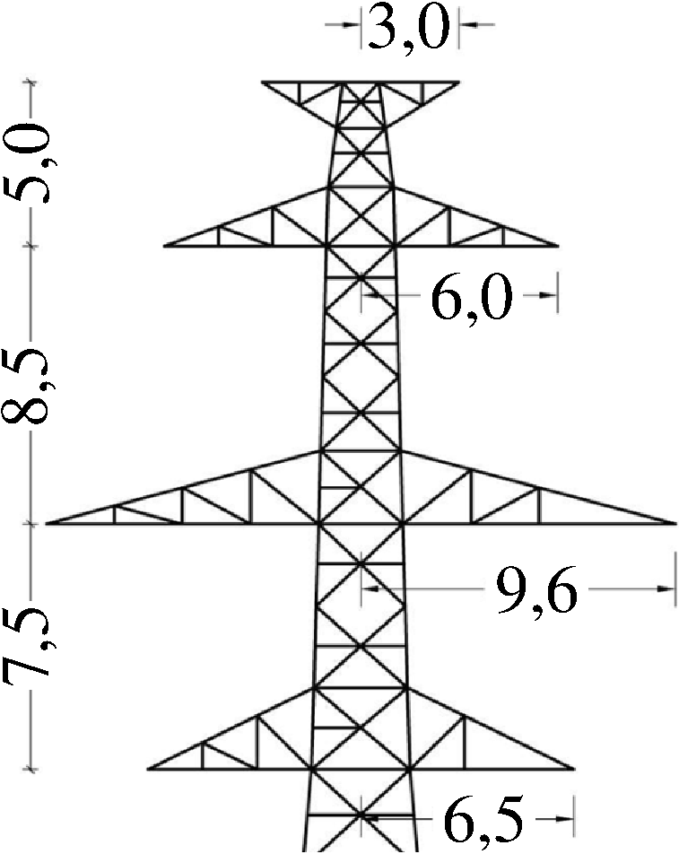
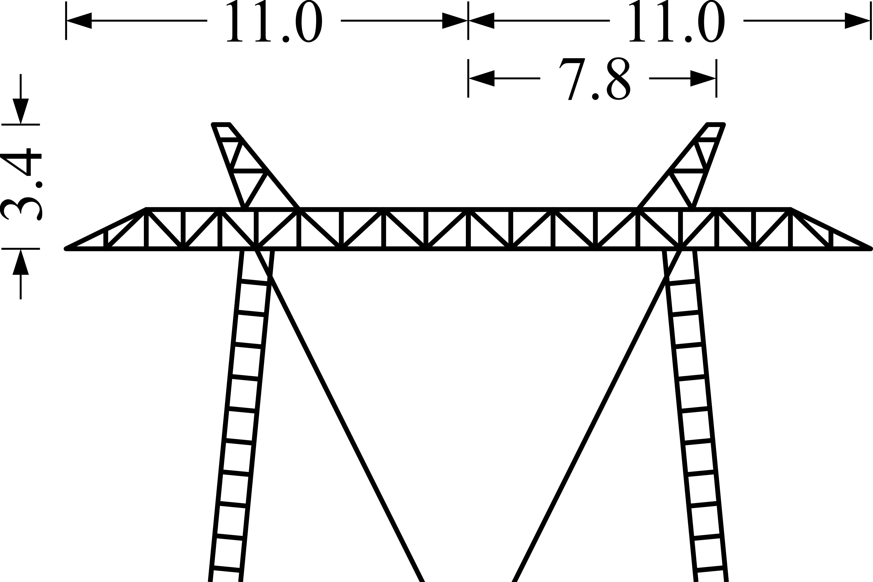
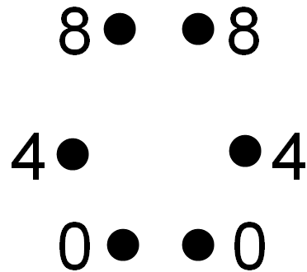
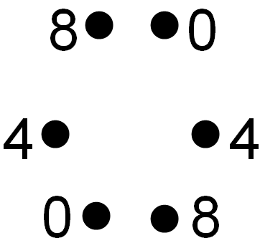
400 kV
Portal
Y
Bure
048–048 | 048–840
Redosledi faza dvostrukih nadzemnih vodova
za koje je sprovedena analiza

Slide 6
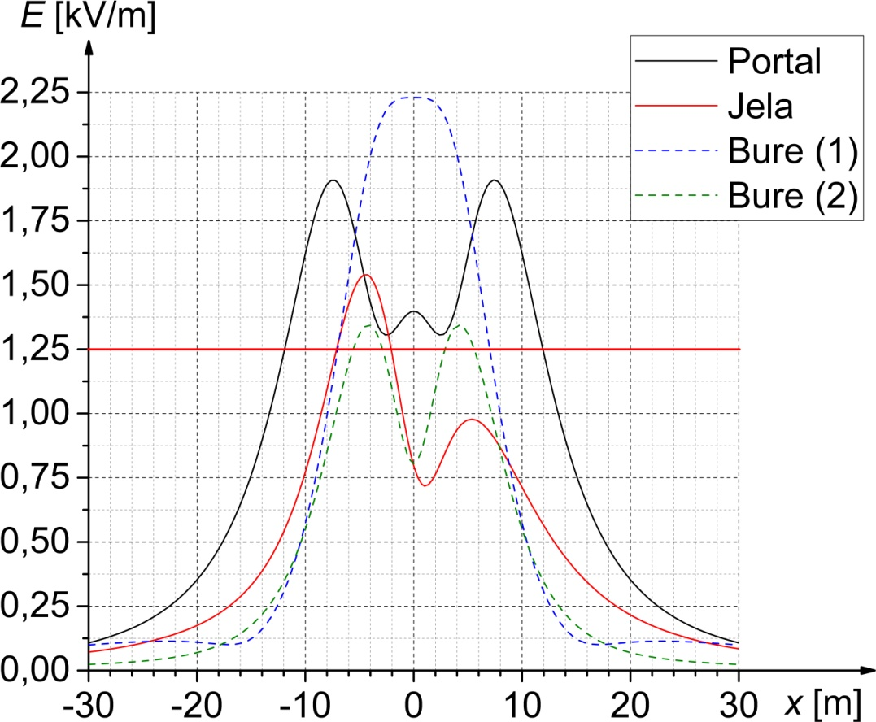
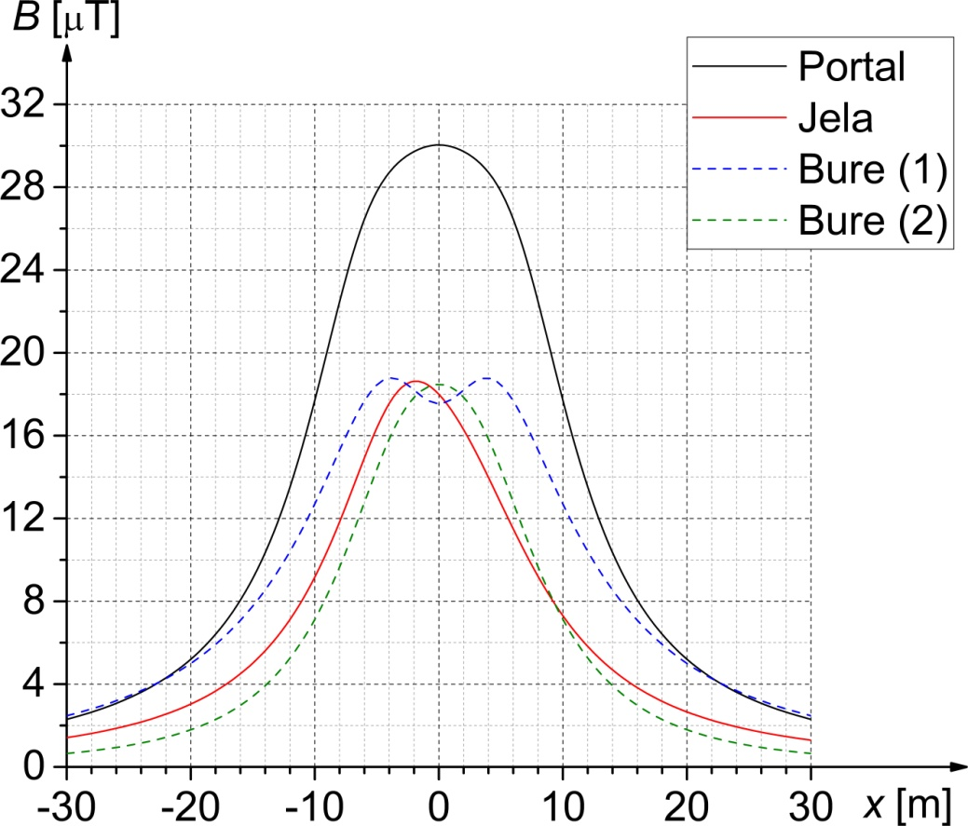
Rezultati proračuna jačine električnog polja i magnetske indukcije
Nadzemni vodovi naponskog nivoa 110 kV
Najveće izračunate vrednosti jačine električnog polja i magnetske indukcije
Tip stubova i redosled faza | Portal | Jela | Bure (048-048) | Bure (048-840)
E_{max} [kV/m] | 1,90 | 1,53 | 2,23 | 1,34
B_{max} [μT] | 30,04 | 18,63 | 18,78 | 18,48

Slide 7
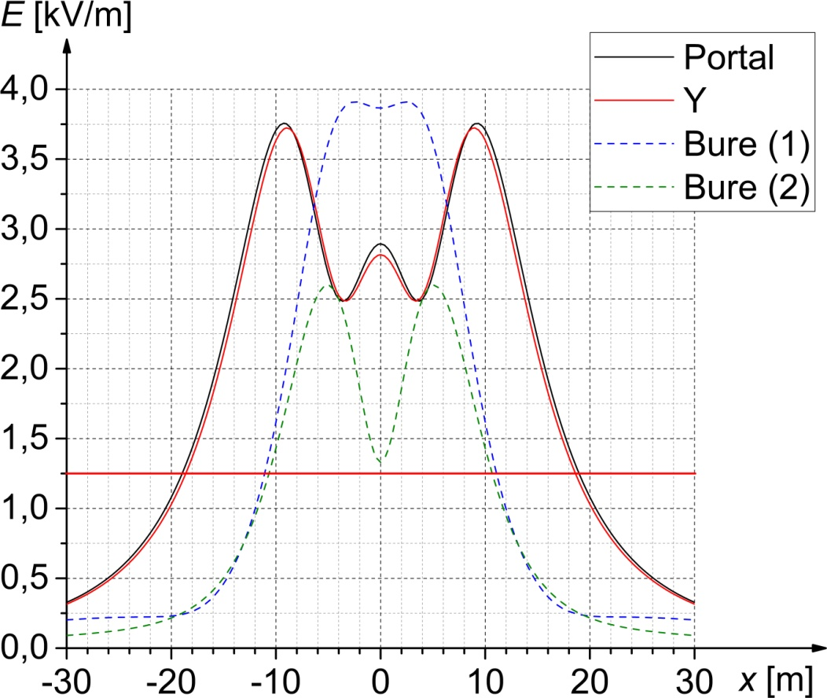
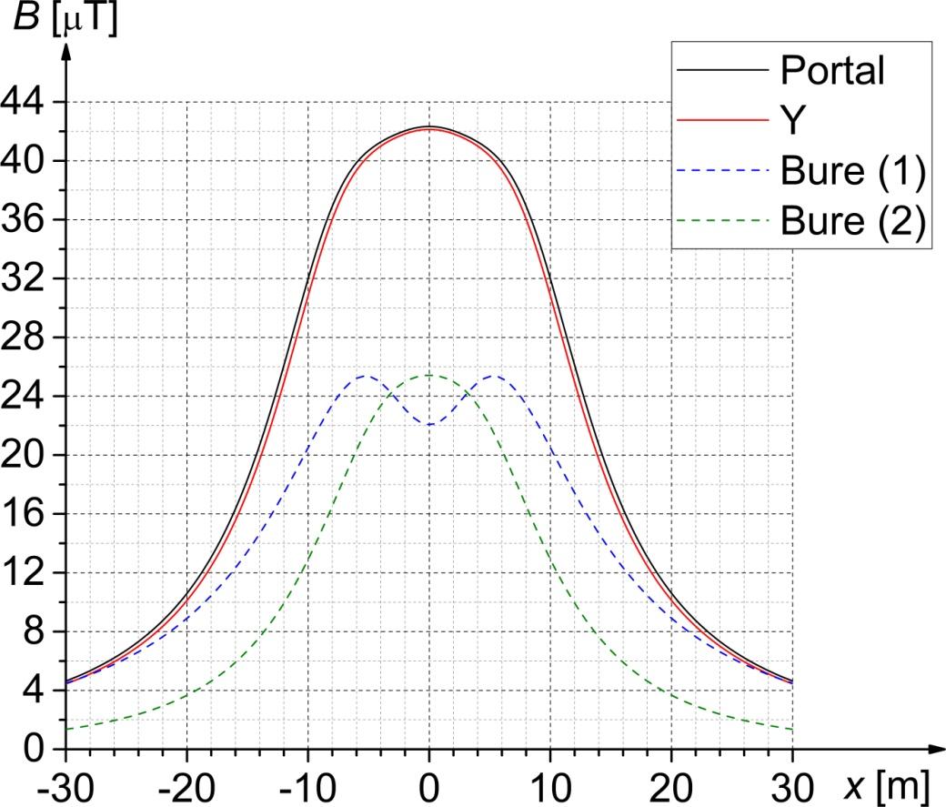
Nadzemni vodovi naponskog nivoa 220 kV
Najveće izračunate vrednosti jačine električnog polja i magnetske indukcije
Tip stubova i redosled faza | Portal | Y | Bure (048-048) | Bure (048-840)
E_{max} [kV/m] | 3,75 | 3,72 | 3,91 | 2,60
B_{max} [μT] | 42,33 | 42,14 | 25,35 | 25,42

Slide 8
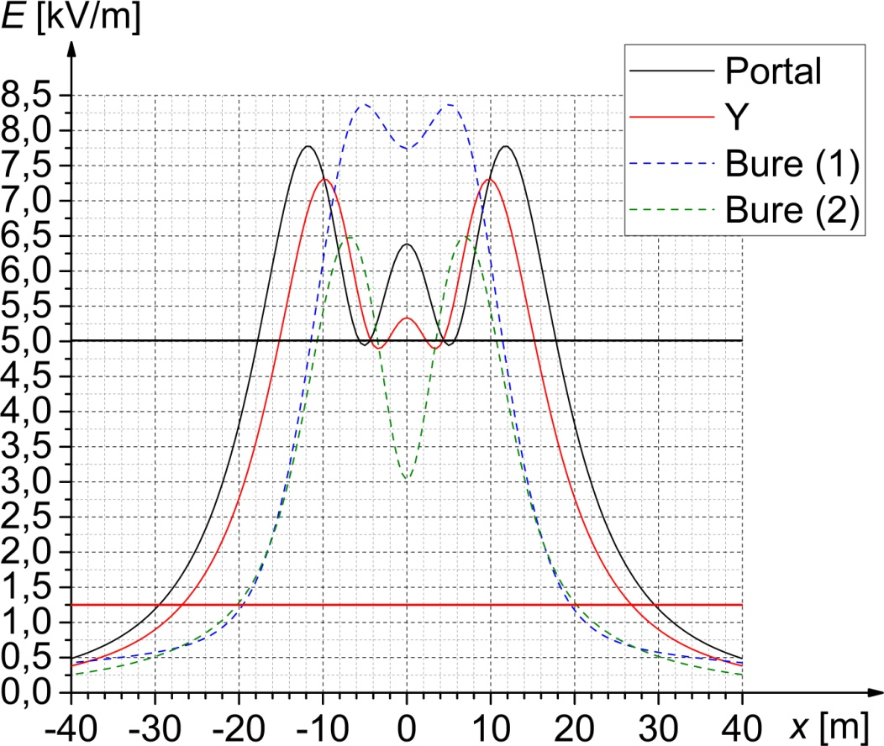
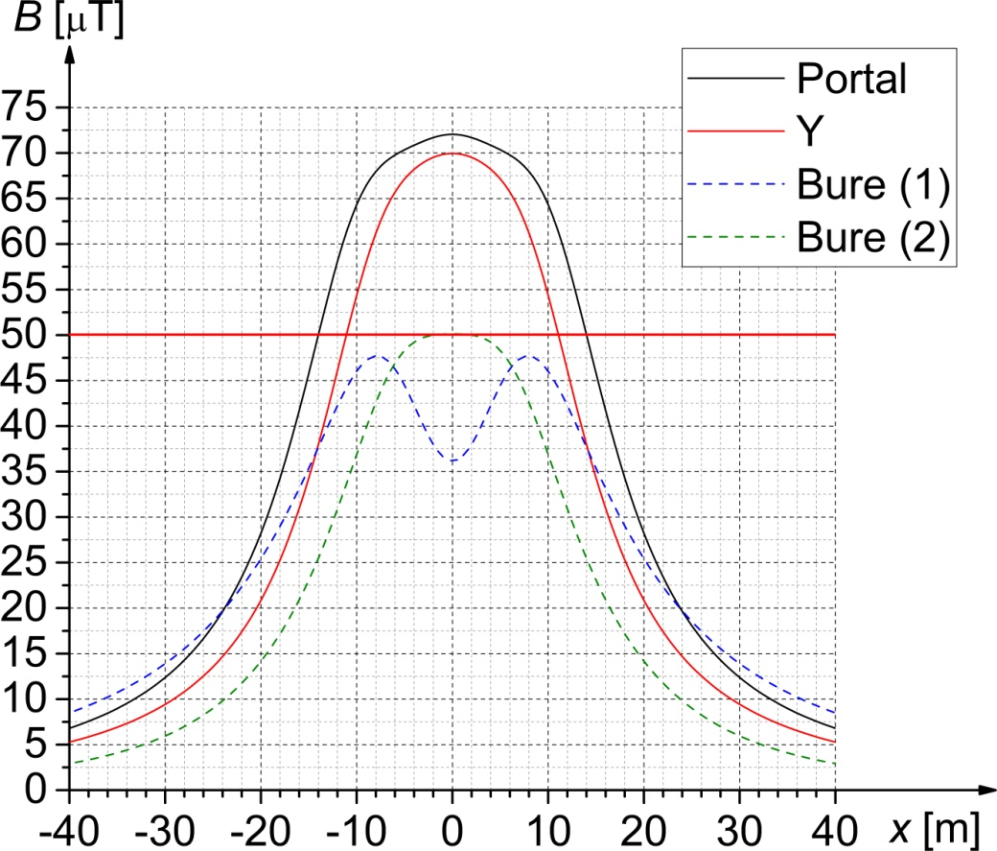
Nadzemni vodovi naponskog nivoa 400 kV
Najveće izračunate vrednosti jačine električnog polja i magnetske indukcije
Tip stubova i redosled faza | Portal | Y | Bure (048-048) | Bure (048-840)
E_{max} [kV/m] | 7,78 | 7,31 | 8,37 | 6,50
B_{max} [μT] | 72,06 | 69,96 | 47,72 | 50,13

Slide 9
Maksimalne širine zona u kojima postoji prekoračenje referentnih nivoa
 | Područja povećane osetljivosti |  |  |  |  |  |  |  |  | Javna izloženost
Naponski nivo | 110 kV |  |  | 220 kV |  |  | 400 kV |  |  | 400 kV
Tip stubova i redosled faza | l_{E} [m] | l_{B} [m] | l [m] | l_{E} [m] | l_{B} [m] | l [m] | l_{E} [m] | l_{B} [m] | l [m] | l_{E} [m] | l_{B} [m] | l [m]
Portal | 24 | 0 | 24 (2×12) | 38 | 0 | 38 (2×19) | 58 | 28 | 58 (2×29) | 34 | 0 | 34 (2×17)
Jela | 4 | 0 | 4* (4+0) | / | / | / | / | / | / | / | / | /
Y | / | / | / | 36 | 0 | 36 (2×18) | 52 | 22 | 52 (2×26) | 30 | 0 | 30 (2×15)
Bure (048-048) | 14 | 0 | 14 (2×7) | 22 | 0 | 22 (2×11) | 38 | 0 | 38 (2×19) | 22 | 0 | 22 (2×11)
Bure (048-840) | 4 | 0 | 4** (2+2) | 20 | 0 | 20 (2×10) | 40 | 4 | 40 (2×20) | 12 | 0 | 12*** (2×6)
* Od x = -3 m do x = -7 m.
** Od x = -3 m do x = -5 m i od x = 3 m do x = 5 m.
*** Od x = -4 m do x = -10 m i od x = 4 m do x = 10 m.
l_{E} [m] – širina zone u kojoj vrednosti E prekoračuju referentni nivo;
l_{B} [m] – širina zone u kojoj vrednosti B prekoračuju referentni nivo;
l [m] – širina zone u kojoj postoji prekoračenje referentnog nivoa E i/ili B.

Slide 10
Najveće izračunate vrednosti jačine električnog polja i magnetske indukcije vodova naponskog nivoa 110 kV pri različitim visinama faznih provodnika
 | Portal |  | Jela |  | Bure (048–048) |  | Bure (048–048)
h [m] | E_{max} [kV/m] | B_{max} [μT] | E_{max} [kV/m] | B_{max} [μT] | E_{max} [kV/m] | B_{max} [μT] | E_{max} [kV/m] | B_{max} [μT]
7 | 1,90 | 30,04 | 1,53 | 18,63 | 2,23 | 18,78 | 1,34 | 18,48
8 | 1,54 | 24,85 | 1,22 | 14,91 | 1,95 | 15,98 | 1,02 | 14,29
9 | 1,27 | 20,83 | / | / | 1,70 | 13,91 | / | /
10 | 1,06 | 17,66 | / | / | 1,49 | 12,28 | / | /
11 | / | / | / | / | 1,32 | 10,88 | / | /
12 | / | / | / | / | 1,17 | 9,67 | / | /

Slide 11
Najveće izračunate vrednosti jačine električnog polja i magnetske indukcije vodova naponskog nivoa 220 kV pri različitim visinama faznih provodnika
 | Portal |  | Y |  | Bure (048–048) |  | Bure (048–048)
h [m] | E_{max} [kV/m] | B_{max} [μT] | E_{max} [kV/m] | B_{max} [μT] | E_{max} [kV/m] | B_{max} [μT] | E_{max} [kV/m] | B_{max} [μT]
7,75 | 3,75 | 42,33 | 3,72 | 42,14 | 3,91 | 25,35 | 2,60 | 25,42
9 | 2,97 | 34,73 | 2,95 | 34,46 | 3,38 | 21,12 | 1,93 | 19,30
10 | 2,52 | 29,98 | 2,49 | 29,66 | 3,03 | 18,63 | 1,55 | 15,66
11 | 2,16 | 26,09 | 2,13 | 25,75 | 2,72 | 16,66 | 1,27 | 12,85
12 | 1,87 | 22,86 | 1,85 | 22,51 | 2,45 | 15,07 | 1,05 | 10,64
13 | 1,64 | 20,15 | 1,61 | 19,80 | 2,21 | 13,67 | / | /
14 | 1,45 | 17,87 | 1,42 | 17,53 | 2,00 | 12,43 | / | /
15 | 1,28 | 15,94 | 1,26 | 15,61 | 1,82 | 11,32 | / | /
16 | 1,15 | 14,28 | 1,13 | 13,96 | 1,66 | 10,34 | / | /
17 | / | / | / | / | 1,52 | 9,48 | / | /
18 | / | / | / | / | 1,39 | 8,70 | / | /
19 | / | / | / | / | 1,28 | 8,02 | / | /
20 | / | / | / | / | 1,19 | 7,41 | / | /

Slide 12
Najveće izračunate vrednosti jačine električnog polja i magnetske indukcije vodova naponskog nivoa 400 kV pri različitim visinama faznih provodnika
 | Portal |  | Y |  | Bure (048–048) |  | Bure (048–048)
h [m] | E_{max} [kV/m] | B_{max} [μT] | E_{max} [kV/m] | B_{max} [μT] | E_{max} [kV/m] | B_{max} [μT] | E_{max} [kV/m] | B_{max} [μT]
9 | 7,78 | 72,06 | 7,31 | 69,96 | 8,37 | 47,72 | 6,50 | 50,13
10 | 6,62 | 63,26 | 6,18 | 60,54 | 7,46 | 42,08 | 5,39 | 42,91
12 | 4,97 | 49,82 | 4,58 | 46,36 | 6,22 | 34,06 | 3,83 | 31,83
14 | 3,88 | 40,07 | 3,53 | 36,39 | 5,32 | 28,60 | 2,84 | 24,08
16 | 3,11 | 32,77 | 2,80 | 29,16 | 4,56 | 24,66 | 2,17 | 18,58
18 | 2,55 | 27,18 | 2,28 | 23,79 | 3,94 | 21,56 | 1,69 | 14,61
20 | 2,12 | 22,84 | 1,88 | 19,72 | 3,42 | 18,91 | 1,35 | 11,67
21 | 1,95 | 21,03 | 1,72 | 18,05 | 3,20 | 17,74 | 1,21 | 10,50
22 | 1,79 | 19,41 | 1,58 | 16,58 | 3,00 | 16,67 | / | /
24 | 1,54 | 16,66 | 1,35 | 14,11 | 2,64 | 14,77 | / | /
26 | 1,33 | 14,44 | 1,16 | 12,13 | 2,35 | 13,16 | / | /
27 | 1,24 | 13,49 | / | / | 2,22 | 12,44 | / | /
28 | / | / | / | / | 2,10 | 11,78 | / | /
30 | / | / | / | / | 1,88 | 10,61 | / | /
34 | / | / | / | / | 1,55 | 8,71 | / | /
38 | / | / | / | / | 1,29 | 7,28 | / | /
39 | / | / | / | / | 1,24 | 6,97 | / | /

Slide 13
Najmanje visine faznih provodnika vodova 110 kV, 220 kV i 400 kV koje obezbeđuju usaglašenost sa referentnim nivoima za područja povećane osetljivosti
Naponski nivo | Tip stubova i redosled faza | h_{ref} [m] | E_{max} [kV/m] | B_{max} [μT]
110 kV | Portal | 10 | 1,06 | 17,66
 | Jela | 8 | 1,22 | 14,91
 | Bure (1) – netransponovani redosled faza (048-048) | 12 | 1,17 | 9,67
 | Bure (2) – transponovani redosled faza (048-840) | 8 | 1,02 | 14,29
220 kV | Portal | 16 | 1,15 | 14,28
 | Y | 16 | 1,13 | 13,96
 | Bure (1) – netransponovani redosled faza (048-048) | 20 | 1,19 | 7,41
 | Bure (2) – transponovani redosled faza (048-840) | 12 | 1,05 | 10,64
400 kV | Portal | 27 | 1,24 | 13,49
 | Y | 26 | 1,16 | 12,13
 | Bure (1) – netransponovani redosled faza (048-048) | 39 | 1,24 | 6,97
 | Bure (2) – transponovani redosled faza (048-840) | 21 | 1,21 | 10,50

Slide 14
Najmanje visine faznih provodnika vodova naponskog nivoa 400 kV koje obezbeđuju usaglašenost sa referentnim nivoima za opštu javnu izloženost
Naponski nivo | Tip stubova i redosled faza | h_{ref} [m] | E_{max} [kV/m] | B_{max} [μT]
400 kV | Portal | 12 | 4,97 | 49,82
 | Y | 12 | 4,58 | 46,36
 | Bure (1) – netransponovani redosled faza (048-048) | 15 | 4,93 | 26,49
 | Bure (2) – transponovani redosled faza (048-840) | 11 | 4,52 | 36,87

Slide 15
Zaključak
Područja povećane osetljivosti:
U okolini vodova sva tri naponska nivoa može doći do prekoračenja referentnog nivoa jačine električnog polja od 1,25 kV/m.
Do prekoračenja referentnog nivoa magnetske indukcije od 50 μT može doći samo kod vodova naponskog nivoa 400 kV.
Opšta javna izloženost:
Referentni nivo jačine električnog polja od 5 kV/m može biti prekoračen samo kod vodova naponskog nivoa 400 kV.
Referentni nivo magnetske indukcije od 200 μT ne može biti prekoračen kod razmatranih vodova.
Projektovanje i izgradnja novih nadzemnih vodova:
Izračunate minimalne visine koje obezbeđuju da neće doći do prekoračenja propisanih granica izlaganja.
Pri izboru trase voda imati u vidu izračunate šine zona u kojima može doći do prekoračenja propisanih granica izlaganja.

Slide 16
Hvala na pažnji!

Slide 17
Pitanje za diskusiju:
Prema saznanjima autora, kakva je uporedna praksa u pogledu dozvoljenih granica izloženosti stanovništva električnim i magnetnim poljima u zemljama u okruženju i u Evropi?
Fizička veličina | ICNIRP 1998 | Препорука Савета ЕУ 1999/519/EC | ICNIRP 2010
Jačina električnog polja, Е | 5 kV/m | 5 kV/m | 5 kV/m
Magnetska indukcija, B | 100 µТ | 100 µТ | 200 µТ
Fizička veličina | Srbija, Republika Srpska, Hrvatska | Crna Gora | Slovenija
Jačina električnog polja, Е | 2 kV/m | 1,25 kV/m | 0,5 kV/m
Magnetska indukcija, B | 40 µТ | 50 µТ | 10 µТ

Slide 18
Fizička veličina | Italija | Švajcarska | Austrija*, Francuska*, Nemačka, Grčka, Mađarska, Portugalija, Španija, Švedska, Finska**, Holandija**
Jačina električnog polja, Е | 5 kV/m | 5 kV/m | 5 kV/m
Magnetska indukcija, B | 3 µТ (za nove izvore); 10 µТ (za postojeće); 100 µТ (izvan ZPO) | 1 µТ (za ZPO izuzev u okolini postojećih vodova); 100 µТ (izvan ZPO) | 100 µТ *1 µТ (za nove izvore, ZPO); **0,4 µТ (za nove izvore, izloženost dece);

